Slide 1
MINISTÉRIO DA EDUCAÇÃO
SECRETARIA DE EDUCAÇÃO PROFISSIONAL E TECNOLÓGICA
INSTITUTO FEDERAL DE SANTA CATARINA
CAMPUS SÃO MIGUEL DO OESTE
CURSO TÉCNICO INTEGRADO AO ENSINO MÉDIO
Unidade Curricular: BIOLOGIA 2
Resolução de exercícios
1ª Lei de Mendel
Profª Luciana Senter
Bióloga UNOESC/SMO
Mestre e Doutora em Microbiologia Agrícola e do Ambiente UFRGS
Especialista em Educação Profissional e Tecnológica - IFSC
luciana.senter@ifsc.edu.br
Notes:
1

Slide 2
Lista de exercícios 1ª Lei de Mendel
Orientações: Responder as questões no seu caderno e selecionar dois exercícios respondidos de sua escolha, para postar como tarefa (1 ponto). Nas questões em que há necessidade, montar a tabela de cruzamento.

Slide 3
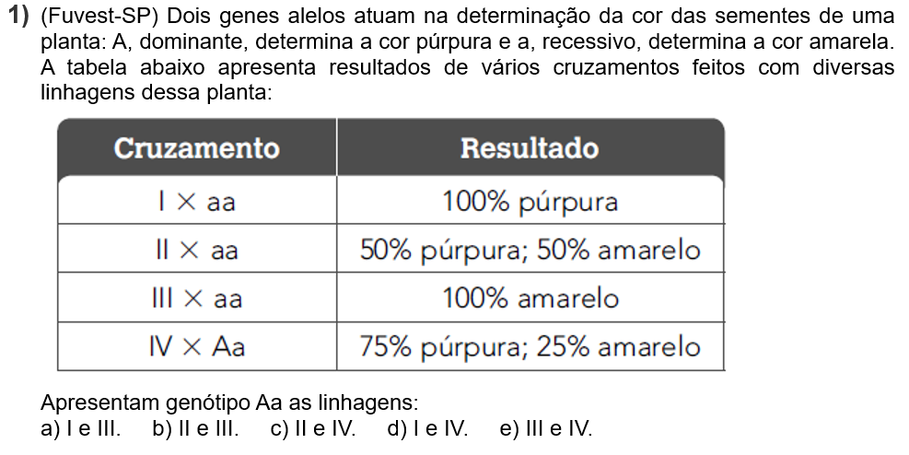

Slide 9
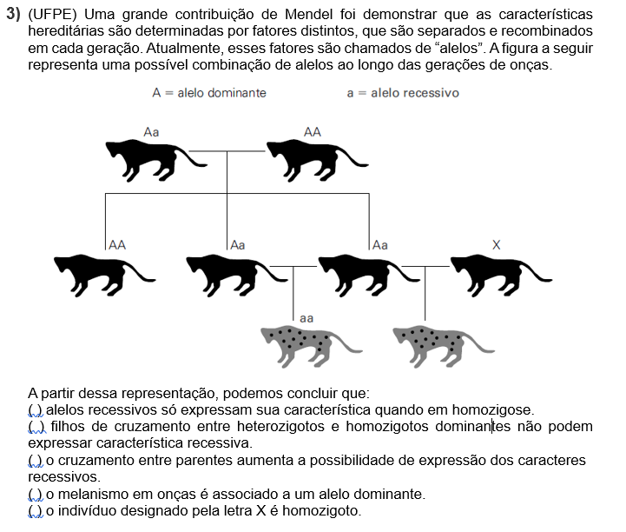

Slide 11
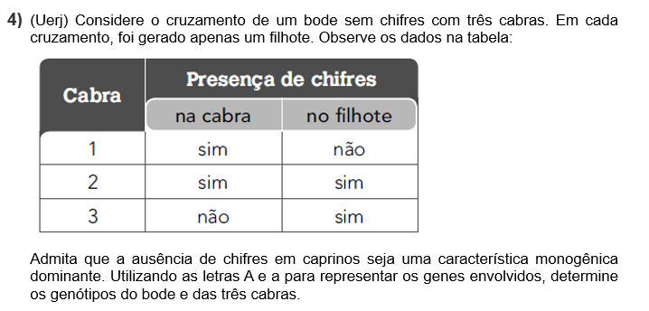

Slide 14
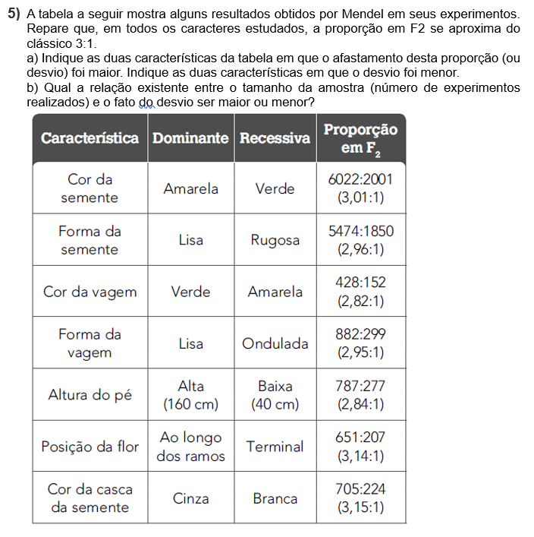

Slide 17
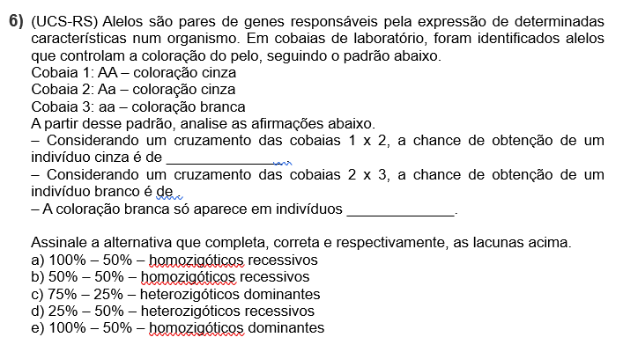

Slide 20
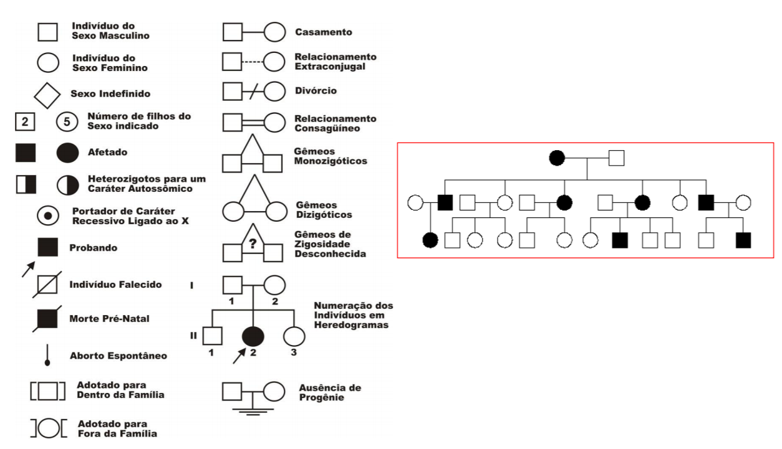
Símbolos gerais utilizados em heredogramas
https://edisciplinas.usp.br/pluginfile.php/4300668/mod_resource/content/1/Aula%203%20-Bases%20da%20hereditariedade%20%282%29.pdf

Slide 23
Símbolos gerais utilizados em heredogramas
https://edisciplinas.usp.br/pluginfile.php/4300668/mod_resource/content/1/Aula%203%20-Bases%20da%20hereditariedade%20%282%29.pdf

Slide 24
Símbolos gerais utilizados em heredogramas
Vamos treinar agora?
Desenhe a sua árvore genealógica!
https://edisciplinas.usp.br/pluginfile.php/4300668/mod_resource/content/1/Aula%203%20-Bases%20da%20hereditariedade%20%282%29.pdf

